Slide 1


Introduction aux
systèmes GNU/Linux
S19E06 inetdoc.net
Philippe Latu / Université Toulouse 3
Document sous licence GNU FDL v1.3
http://www.gnu.org/licenses/fdl.html

Slide 2
Plan séance 6
Séance 6 – Analyser l’initialisation du système et des services
    Présenter les étapes de l’initialisation d’un système
    Identifier le rôle du gestionnaire d'amorce
    Différencier les espaces mémoire noyau & utilisateur
    Analyser la gestion des modules pilotes de périphériques
    Reconnaître les processus et les services lancés au démarrage
Manipuler sur machines virtuelles & conteneurs
    Étudier les services lancés au démarrage
    Identifier les ressources allouées : mémoire, CPU, réseau & stockage
S19E06 inetdoc.net - <numéro>/25

Slide 3
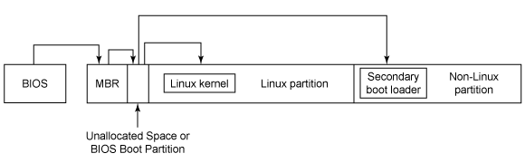
Initialisation du système
POST & BIOS
    POST → Power On Self Test
    BIOS → Basic Input Output System
        Premiers programmes appelés par le processeur
        Analyse de la configuration matérielle
Recherche d'un système d'exploitation
    Ordre de scrutation défini dans les paramètres du BIOS
        Pour chaque périphérique désigné → lecture du Master Boot Record (MBR)
        Si le code Boot Loader est présent dans un MBR → initialisation du système
S19E06 inetdoc.net - <numéro>/25

Slide 4
Initialisation du système
Master Boot Record
    Contient le code Boot Loader
    Désigne la partition d'amorçage
    Accède au gestionnaire d'amorce
Gestionnaire d'amorce → GRUB2
    Grand Unified Boot Loader
        Code modulaire à deux «étages» → Boot Loader + Shell
        Support GPT → Grand Partition Table
        Support systèmes de fichiers + RAID + LVM
        Fichier de configuration lu à chaque initialisation
        Support Linux Unified Key Setup (LUKS)
S19E06 inetdoc.net - <numéro>/25

Slide 5
Initialisation du système
Partition ou répertoire /boot
  Gestionnaire d'amorce & noyau(x)
$ lsblk /dev/sdb
NAME MAJ:MIN RM SIZE RO TYPE MOUNTPOINT
sdb 8:16 0 111,8G 0 disk
├─sdb1 8:17 0 512M 0 part /boot/efi
├─sdb2 8:18 0 95,4G 0 part /
└─sdb3 8:19 0 15,9G 0 part [SWAP]
$ ls -1X /boot/grub/x86_64-efi/part*
/boot/grub/x86_64-efi/partmap.lst
/boot/grub/x86_64-efi/parttool.lst
/boot/grub/x86_64-efi/part_acorn.mod
/boot/grub/x86_64-efi/part_amiga.mod
/boot/grub/x86_64-efi/part_apple.mod
/boot/grub/x86_64-efi/part_bsd.mod
/boot/grub/x86_64-efi/part_dfly.mod
/boot/grub/x86_64-efi/part_dvh.mod
/boot/grub/x86_64-efi/part_gpt.mod
/boot/grub/x86_64-efi/part_msdos.mod
/boot/grub/x86_64-efi/part_plan.mod
/boot/grub/x86_64-efi/part_sun.mod
/boot/grub/x86_64-efi/part_sunpc.mod
/boot/grub/x86_64-efi/parttool.mod
Modules relatifs aux types de partitions
$ ls -1X /boot
efi
grub
config-5.4.0-2-amd64
initrd.img-5.4.0-2-amd64
System.map-5.4.0-2-amd64
vmlinuz-5.4.0-2-amd64
Gestionnaire d'amorce
Partie monolithique du noyau
S19E06 inetdoc.net - <numéro>/25

Slide 6
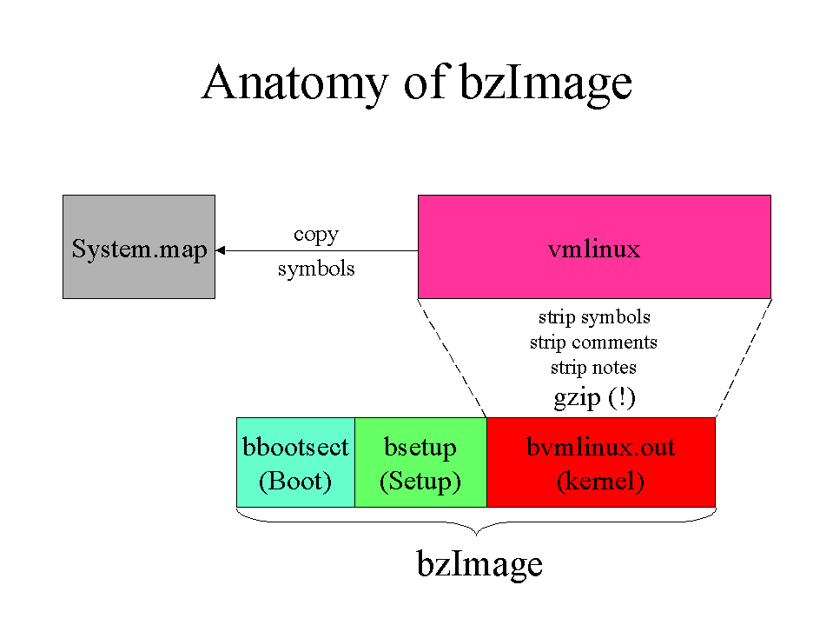
Initialisation du système
Partie monolithique du noyau
  Fichier bzimage → image compressée du noyau
  Initialisation → éclatement en plusieurs zones mémoire discontigues
Source wikipedia
S19E06 inetdoc.net - <numéro>/25

Slide 7
Initialisation du système
Contenu du disque RAM initial → initrd
  Shell minimal + boîte à outils busybox
$ lsinitramfs /boot/initrd.img-5.4.0-2-amd64 |less
Objectif : accéder au système de fichiers racine
  Firmwares de pilotage de composants
  Modules nécessaires
    Contrôleurs stockage
    Systèmes de fichiers
    Cryptographie
    Interfaces réseau
S19E06 inetdoc.net - <numéro>/25

Slide 8
Compiler un paquet noyau
Prérequis
  L'utilisateur etu doit appartenir au groupe système src
  L'arborescence /usr/src appartient au groupe src
  Le masque des permissions du répertoire /usr/src est rwxrwsr-x
  Les paquets à installer sont fakeroot & libncurses-dev
$ cd /usr/src
$ wget https://cdn.kernel.org/pub/linux/kernel/v5.x/linux-5.4.13.tar.xz
$ tar xf linux-5.4.13.tar.xz
$ ln -s linux-5.4.13 linux && cd linux
$ make menuconfig
$ make -j8 bindeb-pkg
$ cd ..
$ sudo dpkg -i linux-image-5.4.13_5.4.13-1_amd64.deb linux-libc-dev_5.4.13-1_amd64.deb
Reprise de la configuration du noyau de la distribution par défaut
S19E06 inetdoc.net - <numéro>/25

Slide 9
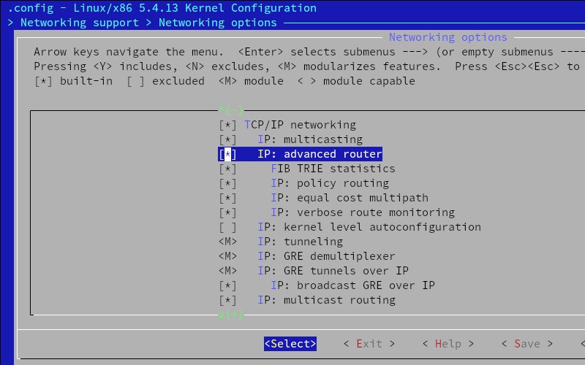
Compilation d'un nouveau noyau
Interface de configuration
  Arborescence assez complexe et difficile à appréhender
  Noyau de la distribution → configuration déjà fonctionnelle
  Pour débuter → procéder par modifications successives
S19E06 inetdoc.net - <numéro>/25

Slide 10
Gestionnaire d'amorce
Configuration révisée
    À chaque nouvelle installation de noyau
    À chaque nouvelle version des outils
Script update-grub & personnalisation
$ sudo update-grub
Generating grub configuration file ...
Found linux image: /boot/vmlinuz-5.4.13
Found initrd image: /boot/initrd.img-5.4.13
Found linux image: /boot/vmlinuz-5.4.0-2-amd64
Found initrd image: /boot/initrd.img-5.4.0-2-amd64
done
$ ls -1X /etc/grub.d/
00_header
05_debian_theme
10_linux
20_linux_xen
30_os-prober
30_uefi-firmware
40_custom
41_custom
README
nouveau noyau
personnalisation du menu
noyau de la distribution
S19E06 inetdoc.net - <numéro>/25

Slide 11
Gestionnaire d’amorce
Applications
    Quelle la version du noyau en cours d’exécution ?
        Chercher l’option utile de la commande uname
    Quel est la version du paquet de noyau installé ?
        Rechercher dans la liste des paquets installé l’empreinte linux-image
    Quel est le fichier de journalisation dédié aux messages du noyau ?
        Rechercher dans la configuration du service rsyslogd
    Comment obtenir la liste des modules du noyau chargés en mémoire ?
        Rechercher dans la liste des commandes du paquet kmod
    Quel est le rôle de la commande dmesg ?
$ sudo dmesg -T
S19E06 inetdoc.net - <numéro>/25

Slide 12
Initialisation du noyau
Séquence d’initialisation du noyau
    Séquence d'initialisation
        Architecture
        Mémoire virtuelle
        Ordonnanceur → horloges et interruptions
    Paramètres de la ligne de commande
        Systèmes embarqués → Raspberry Pi
    Ouverture du disque RAM initial
        Lancement de la boîte à outils busybox
        Chargement des modules propres au système
Distinction entre noyau monolithique ou modulaire
        Noyau monolithique → architecture figée → smartphone par exemple
        Noyau modulaire → architecture évolutive → périphériques d’un PC
S19E06 inetdoc.net - <numéro>/25

Slide 13

Représentation des périphériques
Contexte historique Unix
    Par principe, tout est fichier
        tout périphérique matériel est représenté dans le système de fichiers
    L’arborescence /dev contient la liste des périphériques
    Entrées générées avec la commande mknod
Contexte contemporain
    Découpage en deux espaces mémoire
        Kernelspace → noyau
        Userspace → utilisateur
    Évènements matériels automatiquement
    « traduits » dans l’espace utilisateur
S19E06 inetdoc.net - <numéro>/25

Slide 14
Représentation des périphériques
Kernelspace → espace noyau
    2 Systèmes de fichiers virtuels → répertoires /sys et /proc
    sysfs
        Exportation des informations du noyau vers l'espace utilisateur
    procfs
        Informations sur les processus
        Réglages des sous-systèmes du noyau → sous-système réseau !
Userspace → espace utilisateur
    Démon udev
        Actions déclenchées par les informations sysfs
        Règles de configuration dans /etc/udev
S19E06 inetdoc.net - <numéro>/25

Slide 15
Représentation des périphériques
Démon udev et unité de disque
    Informations sur le matériel
$ lspci | grep -i storage
00:06.0 SCSI storage controller: Red Hat, Inc Virtio block device
    Informations collectées par udev
# udevadm info --query=all --name=/dev/vda
P: /devices/pci0000:00/0000:00:06.0/virtio2/block/vda
N: vda
S: disk/by-path/pci-0000:00:06.0-virtio-pci-virtio2
E: DEVLINKS=/dev/disk/by-path/pci-0000:00:06.0-virtio-pci-virtio2
E: DEVNAME=/dev/vda
E: DEVPATH=/devices/pci0000:00/0000:00:06.0/virtio2/block/vda
E: DEVTYPE=disk
E: ID_PART_TABLE_TYPE=dos
E: ID_PATH=pci-0000:00:06.0-virtio-pci-virtio2
E: ID_PATH_TAG=pci-0000_00_06_0-virtio-pci-virtio2
...
S19E06 inetdoc.net - <numéro>/25

Slide 16
Représentation des périphériques
Démon udev et interface réseau
    Informations sur le matériel
$ lspci | grep -i ethernet
00:03.0 Ethernet controller: Red Hat, Inc Virtio network device
    Informations collectées par udev
$ udevadm info --query=all --path /sys/class/net/eth0
P: /devices/pci0000:00/0000:00:06.0/virtio3/net/eth0
E: DEVPATH=/devices/pci0000:00/0000:00:06.0/virtio3/net/eth0
E: ID_BUS=pci
E: ID_MODEL_FROM_DATABASE=Virtio network device
E: ID_MODEL_ID=0x1000
E: ID_NET_DRIVER=virtio_net
E: ID_NET_LINK_FILE=/etc/systemd/network/50-virtio-kernel-names.link
E: ID_NET_NAME_MAC=enxbaadcafe0000
E: ID_NET_NAME_PATH=enp0s6
E: ID_PATH=pci-0000:00:06.0
...
Accès aux autres attributs avec la commande
udevadm info --attribute-walk --path=/sys/class/net/eth0
S19E06 inetdoc.net - <numéro>/25

Slide 17
Manipulations sur les modules
Correspondance entre matériel et nom de module
# lspci -k
...
00:19.0 Ethernet controller: Intel Corporation Ethernet Connection (3) I218-V (rev 03)
Subsystem: Intel Corporation Ethernet Connection (3) I218-V
Kernel driver in use: e1000e
Kernel modules: e1000e
Outils du paquet kmod
        lsmod → liste des modules chargés en mémoire
        modprobe → (dé)chargement d'un module et de ses dépendances en mémoire
Fichier /etc/modules
    Liste des modules à charger obligatoirement
S19E06 inetdoc.net - <numéro>/25

Slide 18

Démarrage des services – systemd
Initialisation des processus
    Solution historique → runlevels
        Ensemble de scripts shell lancés séquentiellement
    Solution actuelle pour les distributions → systemd
        Processus init
        Contrôle d’unités (units) → processus + conditions d’exécution
        Gestion des dépendances entre les unités
        Les services sont la propriété d’un groupe de contrôle (control group) → cgroup
            Suivi des processus à partir des informations de service
            Configuration des ressources CPU, réseau, mémoire et I/O → SLAs
            Gestion du démarrage/arrêt des services
S19E06 inetdoc.net - <numéro>/25

Slide 19
Démarrage des services - systemd
Applications → contrôle de l’état de l’ensemble des services
$ systemctl status
$ systemctl list-units
$ systemctl --state failed
    Quel est l’état global du système ? Vert / Rouge
    Combien de services sont en défaut ?
$ systemctl list-unit-files
    Quel est l’état de l’unité systemd-resolved ?
    Consulter les pages de manuels de systemd-resolved
    Comment activer le service ?
    Quelle est la modification à faire sur /etc/nsswitch.conf ?
S19E06 inetdoc.net - <numéro>/25

Slide 20
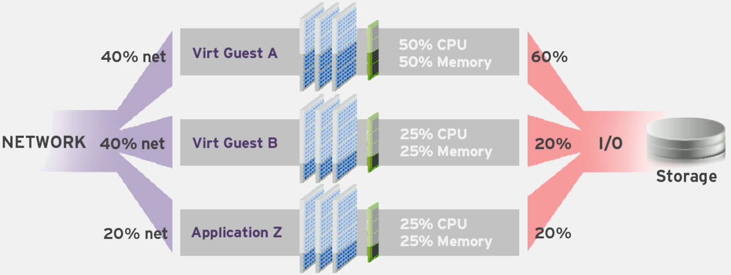
Démarrage des services – systemd
Control groups
    Réduire la congestion des accès aux ressources
    Rendre le comportement système prédictif
S19E06 inetdoc.net - <numéro>/25

Slide 21
Démarrage des services – systemd
Définitions
    Slice
        Type d’unité responsable de la création d’une hiérarchie pour la gestion des ressources
    Scope
        Unité organisationnelle qui regroupe les processus d'un service.
        Utilisé pour les sessions utilisateur, les machines virtuelles, les conteneurs, etc.
    Service
        Processus ou groupe de processus contrôlés par systemd
Illustrations
$ systemctl status
$ systemd-cgtop
S19E06 inetdoc.net - <numéro>/25

Slide 22
Démarrage des services - systemd
Applications → contrôle de l’état du service apache
    Installer le paquet task-web-server
$ systemctl status apache2
$ systemctl stop
$ systemctl status apache2
    Activer le contrôle des ressources pour apache2
        Trouver et éditer le fichier du service apache2
        Ajouter les directives de contrôle suivantes dans la section [Service]
MemoryAccounting=1
MemoryLimit=1G
CPUAccounting=1
CPUQuota=80%
        Relancer le service et vérifier son état avec systemd-cgtop
S19E06 inetdoc.net - <numéro>/25

Slide 23
Démarrage des services - systemd
Retour sur la journalisation → journalctl
    Limité à l’échelle du seul système → pas de fonction réseau
    Intégration possible dans rsyslog
    Pratique pour le dépannage des services
    Rotation des journaux directement intégrée
    Collecte des métadonnées en plus du message
    Activer la persistance des journaux
$ sudo mkdir /var/log/journal
S19E06 inetdoc.net - <numéro>/25

Slide 24
Démarrage des services - systemd
Applications
    Quelle est l’unité responsable de la synchronisation horaire ?
    Comment consulter le journal de cette unité ?
    Quelle source de temps a été utilisée ?
    À quel groupe système un utilisateur normal doit-il appartenir pour accéder aux journaux ?
    Comment consulter le journal de l’activité de l’utilisateur ?
S19E06 inetdoc.net - <numéro>/25

Slide 25
Bilan séance 6
Initialisation du système
    Gestionnaire d'amorce
        GRUB2
    Noyau Linux
        Contrôle de l'empreinte mémoire
Modules du noyau
    2 espaces mémoire
        kernelspace → sysfs
        userspace → udev
Démons & Services
    Gestion autonome de chaque unité avec systemd
BIOS
Basic Input Ouput System
→ recherche MBR
MBR
Master Boot Record
→ recherche GRUB
GRUB
Grand Unified Bootloader
→ recherche noyau
kernel
Noyau Linux
→ identification des ressources
systemd
→ exécution /sbin/init
→ lancement des services
S19E06 inetdoc.net - <numéro>/25

